Slide 1
Nội dung các buổi học
Phần Lý thuyết
Giới thiệu về Lập trình Python và công cụ lập trình
Các khái niệm cơ bản
Vẽ đồ thị
Các biểu thức điều kiện và vòng lặp
Hàm trong Python
Xử lý chuỗi dữ liệu và tập tin
Ứng dụng trong xử lý tín hiệu
Ứng dụng trong xử lý ảnh
Ứng dụng mô phỏng hệ thống điện tử

Slide 2
Khái niệm hàm function
Hàm là một khối lệnh thực hiện một công việc hoàn chỉnh (module), được đặt tên và được gọi thực thi nhiều lần tại nhiều vị trí trong chương trình.
Hàm còn gọi là chương trình con (subroutine)
Nếu không viết hàm thì sẽ gặp những khó khăn gì?
Rất khó để viết chính xác khi dự án lớn
Rất khó debug
Rất khó mở rộng

Slide 3
Mục tiêu bài học
Hiểu được khái niệm và nguyên tắc hoạt động về hàm
Biết cách viết hàm, gọi hàm
Sử dụng được Global variable, Parameter mặc định
Hiểu và thực hiện được hàm đệ quy
Sử dụng được một số hàm có sẵn của Python: các hàm toán học, round, time, random, exit, eval…

Slide 4
Phân loại
Có hai loại hàm:
Hàm thư viện: là những hàm đã được xây dựng sẵn. Muốn sử dụng các hàm thư viện phải khai báo thư viện chứa nó trong phần khai báo from … import.
Hàm do người dùng định nghĩa.

Slide 5
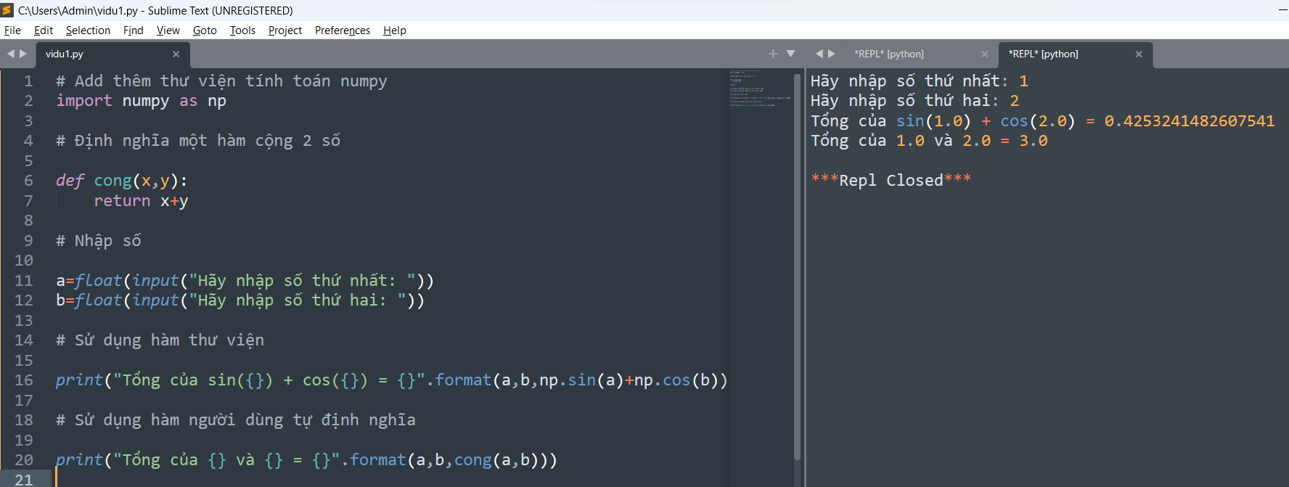
Phân loại

Slide 6
Khai báo hàm
Từ khóa def
Dấu hai chấm
def tên_hàm(đối_số_1,đối_số_2) :
giá_trị_trả_về = Các_lệnh_của_hàm()
return giá_trị_trả_về
Hàm có thể có đối số hoặc không
Cũng có thể có giá trị trả về

Slide 7
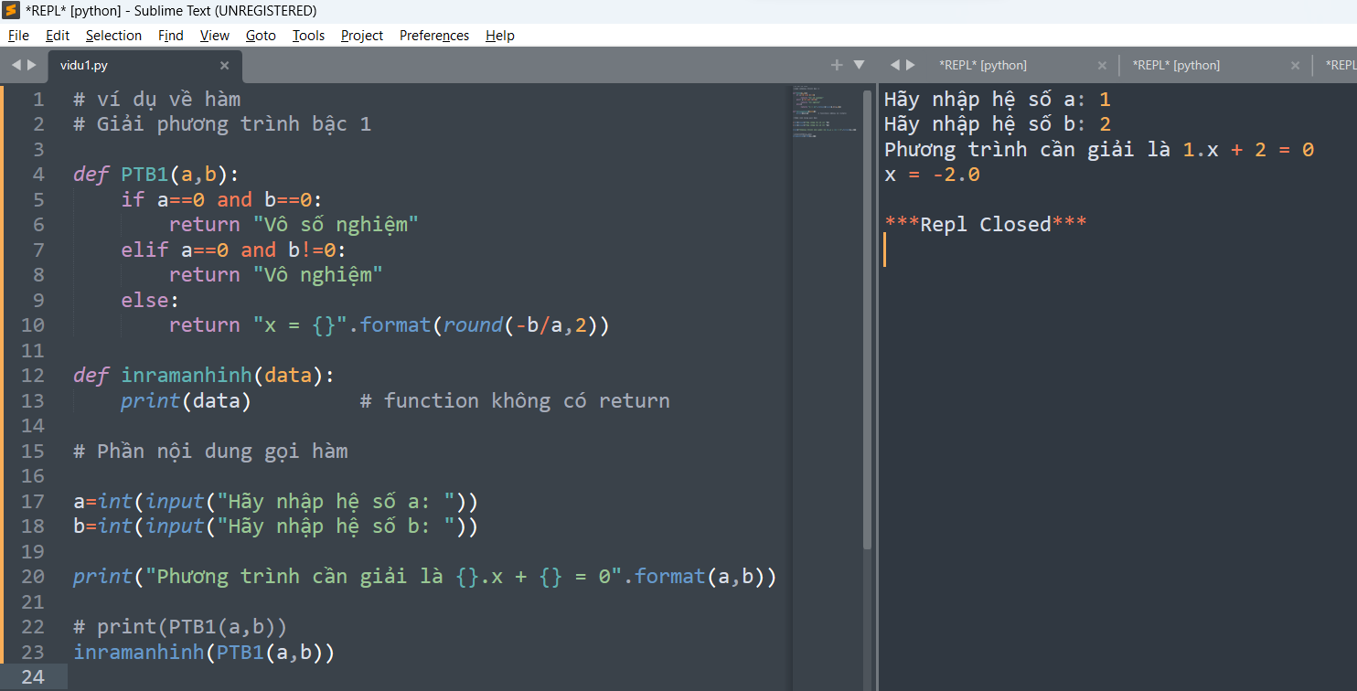
Gọi hàm để sử dụng

Slide 8
Gọi hàm để sử dụng
Cách gọi hàm phụ thuộc hàm đó được định nghĩa như thế nào
Nếu có kết quả trả về:
Biến_đầu_ra = tên_hàm(đối_số_1,đối_số_2)
Nếu không có kết quả trả về:
tên_hàm(đối_số_1,đối_số_2)

Slide 9
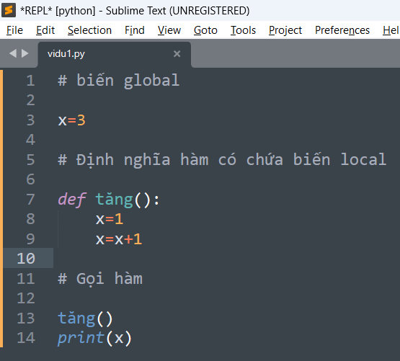
Biến global, local
Biến global được khai báo trong chương trình chính
Biến local được khai báo trong hàm. Khi thoát khỏi hàm thì các biến này không thể truy suất được.
Dự đoán kết quả của chương trình ?

Slide 10
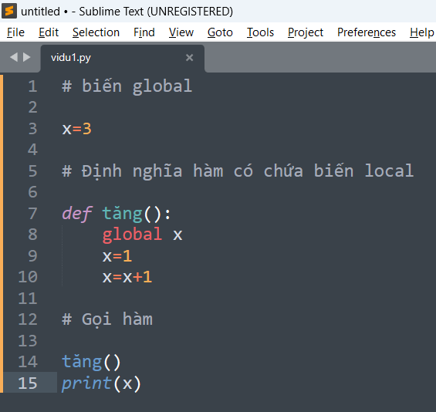
Biến global, local
Để biến trong hàm có thể truy xuất được, cần ép kiểu sang biến global

Slide 11
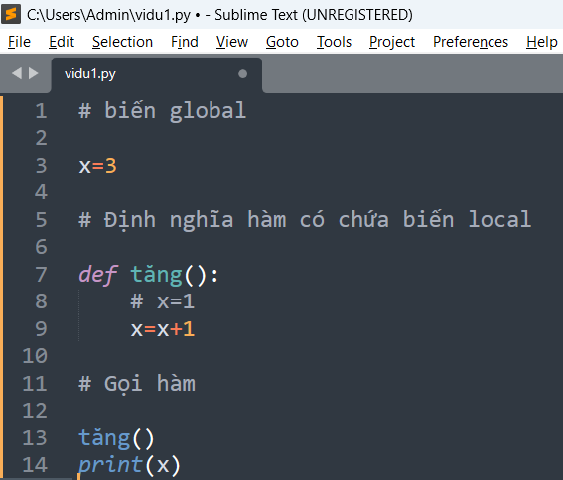
Biến global, local
Nếu không có câu lệnh dòng số 8, hãy dự đoán kết quả chương trình ?

Slide 12
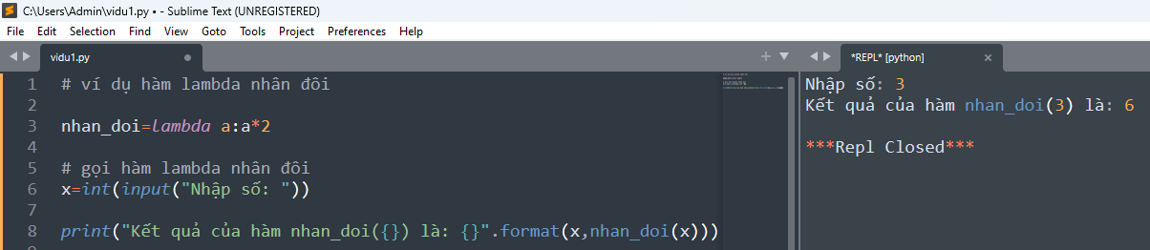
Hàm nặc danh lambda
Các hàm bình thường được định nghĩa bởi từ khóa def
Hàm nặc danh được định nghĩa với từ khóa lambda
lambda tham_số : biểu_thức
Từ khóa lambda
Tham số của hàm
Dấu 2 chấm
Biểu thức tác động lên tham số của hàm

Slide 13
Hàm nặc danh lambda
Các hàm bình thường được định nghĩa bởi từ khóa def
Hàm nặc danh được định nghĩa với từ khóa lambda
Hàm tương đương
def nhan_doi(a):
return a*2

Slide 14
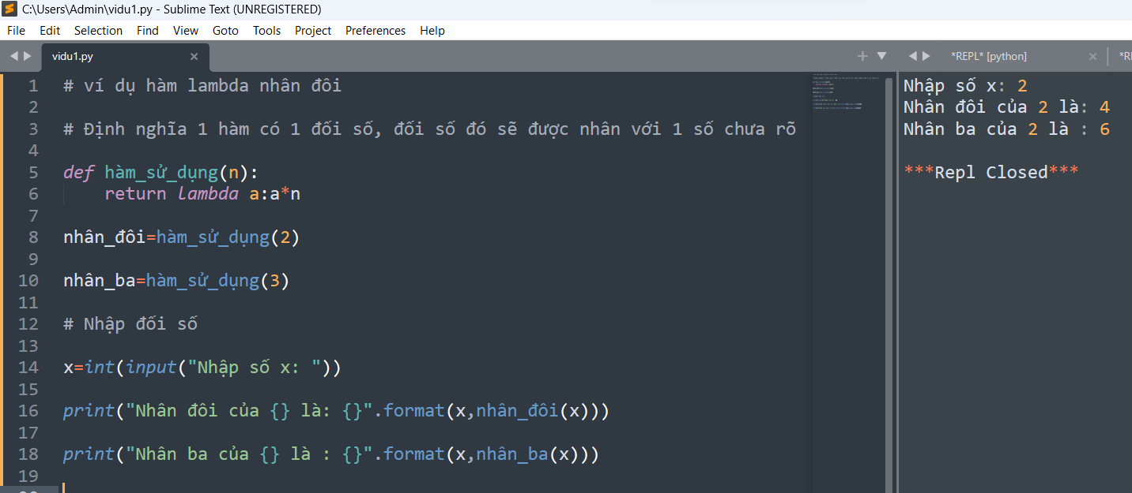
Hàm nặc danh lambda
Hàm nặc danh được sử dụng ẩn danh trong các hàm khác

Slide 15
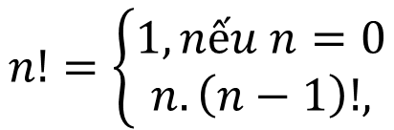
Đệ qui
Đệ qui là cách mà hàm tự gọi lại chính nó
Để có thể sử dụng đệ qui, cần xác định chính xác:
Điểm dừng của bài toán
Qui luật thực hiện của bài toán
Bài toán tính giai thừa
$$n!=n.\left(n−1\right).\left(n−2\right).\left(n−3\right)…3.2.1$$
$$n!=\left\{\begin{aligned}1, nếu n=0 \\ n.\left(n−1\right)!,\end{aligned}\right.$$

Slide 16
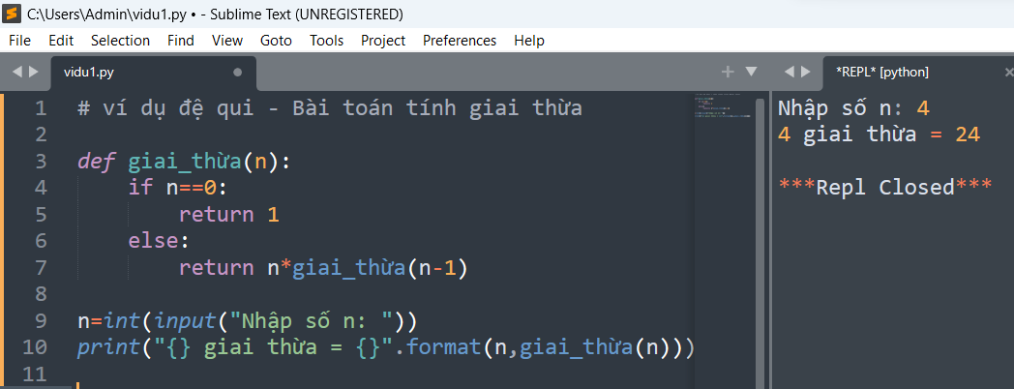
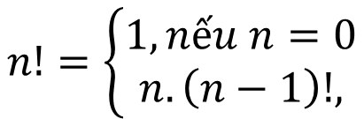
Đệ qui
$$n!=\left\{\begin{aligned}1, nếu n=0 \\ n.\left(n−1\right)!,\end{aligned}\right.$$
Bài toán tính giai thừa

Slide 17
Bài tập làm nhanh
Hãy in ra màn hình n số thuộc dãy Fibonacci với n nhập từ bàn phím
$$F1=1, F2=1, F_{n}=F_{n−1}+F_{n−2}$$

Slide 18
Một số hàm có sẵn trong Python
Hàm toán học
Khai báo: import math
Sử dụng: math.tên_hàm()

Slide 19
Một số hàm có sẵn trong Python
Hàm số | Mô tả | Hàm số | Mô tả
math.acos() | Tính arcCos của một số | math.expm1() | Tính giá trị e mũ x trừ 1 (e^x – 1)
math.asin() | Tính arcSin của một số | math.fabs() | Tính giá trị tuyệt đối của một số
math.atan() | Tính arcTan của một số | math.factorial() | Tính giai thừa của một số
math.ceil() | Làm tròn một số lên đến số nguyên gần nhất | math.floor() | Làm tròn một số xuống số nguyên gần nhất
math.comb() | Số cách chọn k phần tử từ n phần tử – không lặp và theo thứ tự | math.fmod() | Trả về số dư của phép tính x/y
math.copysign() | Sao chép dấu (” + “, ” – “) của đối số thứ hai gán cho đối số thứ nhất | math.frexp() | Trả về phần định trị và số nguyên được trỏ tới bởi số mũ.
math.cos() | Tính cosine của một số | math.fsum() | Tính tổng của tất cả các phần tử trong LIST, TUPLE hoặc SET
math.degrees() | Chuyển đơn vị từ radian sang độ | math.gamma() | Trả về hàm gamma tại x
math.dist() | Tính khoảng cách Euclide giữa hai điểm (p và q), trong đó p và q là tọa độ của điểm đó | math.gcd() | Trả về ước số chung lớn nhất của hai số nguyên
math.erf() | Trả về hàm lỗi của một số | math.hypot() | Trả về chuẩn Euclide
math.erfc() | Trả về hàm lỗi bổ sung của một số | math.isclose() | Kiểm tra hai giá trị có gần nhau hay không

Slide 20
Một số hàm có sẵn trong Python
Hàm số | Mô tả | Hàm số | Mô tả
math.exp() | Tính giá trị của e mũ x (e^x) | math.isfinite() | Kiểm tra một số có hữu hạn hay không
math.isinf() | Kiểm tra một số có vô hạn hay không | math.pow() | Tính lũy thừa của một số (x^y)
math.isnan() | Kiểm tra một giá trị có phải là NaN (không phải là số) hay không | math.prod() | Trả về tích của tất cả các phần tử trong LIST, TUPLE, hoặc SET
math.isqrt() | Làm tròn một số căn bậc hai xuống đến số nguyên gần nhất | math.radians() | Chuyển đơn vị từ độ sang radian
math.ldexp() | Trả về nghịch đảo của math.frexp () là x * (2 ** i) của các số x và i đã cho | math.remainder() | Trả về giá trị gần nhất có thể làm cho tử số chia hết cho mẫu số
math.lgamma() | Trả về giá trị gamma log của x | math.sin() | Tính giá trị sin của một số
math.log() | Trả về lôgarit tự nhiên của một số hoặc lôgarit của số với cơ số | math.sqrt() | Tính căn bậc hai của một số
math.log10() | Trả về logarit cơ số 10 của x | math.tan() | Tính giá trị tan của một số
math.log1p() | Trả về lôgarit tự nhiên của 1 + x | math.trunc() | Trả về phần số nguyên bị cắt ngắn của một số
math.log2() | Trả về logarit cơ số 2 của x | math.perm() | Trả về số cách chọn k mục từ n mục có thứ tự và không lặp lại

Slide 21
Một số hàm có sẵn trong Python
Hằng số toán học
Hằng số | Mô tả
math.e | Trả về giá trị của e (sấp sỉ với 2.7182…)
math.inf | Tượng trưng cho dương vô cùng
math.nan | Giá trị NaN (không phải số)
math.pi | Giá trị của PI (sấp sỉ với 3.1415…)
math.tau | Giá trị của tau (sấp sỉ với 6.2831…)

Slide 22
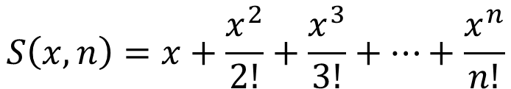
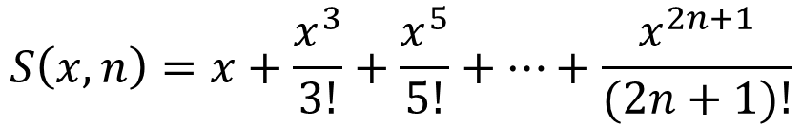
Bài tập làm nhanh
Tính chu vi, diện tích hình tròn với bán kính nhập từ bàn phím
Viết chương trình nhập vào điểm 3 môn Toán, Lý, Hóa của học sinh. In ra điểm trung bình với 2 số lẻ sau dấu phẩy
Nhập vào ngày, tháng, năm. In ra trên màn hình tháng đó có bao nhiêu ngày.
Viết chương trình để giải phương trình bậc 2 một ẩn với các hệ số nhập từ bàn phím
Nhập một số n có tối đa 2 chữ số. Hãy in ra trên màn hình số đó được viết dưới dạng chữ. VD n=35 → ba mươi lăm
Tính dãy số
Tính
$$S\left(x,n\right)=x+\frac{x^{2}}{2!}+\frac{x^{3}}{3!}+…+\frac{x^{n}}{n!}$$
$$S\left(x,n\right)=x+\frac{x^{3}}{3!}+\frac{x^{5}}{5!}+…+\frac{x^{2n+1}}{(2n+1)!}$$

